Slide 1
Πεπτικό σύστημα

Slide 2
Πεπτικό σύστημα
Το πεπτικό σύστημα είναι υπεύθυνο για την διάσπαση της τροφής σε ικανό μέγεθος ώστε να μπορεί να περάσει από την κυτταρική μεμβράνη, Αυτό επιτυγχάνεται μέσω της διαδικασίας της πέψης. Μετά την πέψη, οι θρεπτικές ουσίες μεταφέρονται σε κάθε κύτταρο του οργανισμού δια μέσου της κυκλοφορίας του αίματος.
Η μεταφορά των διασπασμένων τροφών στην κυκλοφορία του αίματος, ονομάζεται απορρόφηση.
Η πέψη και η απορρόφηση είναι οι δύο κύριες λειτουργίες του πεπτικού συστήματος.

Slide 3
Ανατομία του πεπτικού συστήματος
Ο πεπτικός σωλήνας από πάνω προς τα κάτω αποτελείται από:
Την στοματική κοιλότητα
Τον στοματοφάρυγγα/λαρυγγοφάρυγγα
Τον οισοφάγο
Τον στόμαχο
Το δωδεκαδάκτυλο
Το λεπτό έντερο
Το παχύ έντερο
Το ορθό

Slide 4
Στο γαστρεντερικό σύστημα τοποθετούνται και τα ακόλουθα όργανα:
Σκωληκοειδής απόφυση
Ήπαρ
Χοληφόρο σύστημα
Πάγκρεας
Σπλήνας

Slide 6
στοματική κοιλότητα
Η στοματική κοιλότητα ξεκινάει από τα χείλη και τον οδοντικό φραγμό ενώ προς τα πίσω μεταπίπτει στον φάρρυγγα. Το άνω τοίχωμα της στοματικής κοιλότητας σχηματίζεται από το οστό της άνω γνάθου και καλείται υπερώα. Η υπερώα αποτελείται από δύο επιμέρους τμήματα την σκληρή (τα πρόσθια 2/3) και την μαλθακή υπερώα (το οπίσθιο 1/3).
Από πλάγια η στοματική κοιλότητα αφορίζεται από τα μάγουλα (παρείες). Το κάτω τοίχωμα της στοματική κοιλότητας καλείται έδαφος του στόματος και σχηματίζεται από τον γενειογλωσσικό και τον γναθοϋοειδή μυ.
Όταν το στόμα παραμένει κλειστό, η στοματική κοιλότητα πληρούται από την γλώσσα. Η στοματική κοιλότητα καλύπτεται από τον στοματικό βλεννογόνο.
Επίσης στη στοματική κοιλότητα απελευθερώνεται το σάλιο που παράγεται από τους σιελογόνους αδένες. Το σάλιο περιέχει δυο σημαντικά ένζυμα, την αμυλάση και τη λυσοζύμη.

Slide 8
φάρυγγας
Ο φάρυγγας είναι ίνομυώδης σωλήνας, μήκους 15cm, που συνδέει την στοματική και την κρανιακή κοιλότητα με τον οισοφάγο και τον λάρυγγα. Βρίσκεται μπροστά από την αυχενική μοίρα, της σπονδυλικής στήλης μέχρι τον 6ο αυχενικό σπόνδυλο.
Στην θέση αυτή μεταπίπτει στον οισοφάγο. Βρίσκεται δηλαδή πίσω από την κοιλότητα της μύτης, του στόματος και του λάρυγγα, με τους οποίους συγκοινωνεί διά στομίων. Ο φάρυγγας αποτελεί τμήμα τόσο του πεπτικού όσο και του αναπνευστικού συστήματος πολλών οργανισμών.
Από αυτόν περνούν οι τροφές που θα καταλήξουν στον οισοφάγο, όσο και ο αέρας προς τους πνεύμονες. Η επιγλωττίδα φροντίζει να κλείνει το πέρασμα προς την τραχεία όταν καταπίνονται τροφές, προκειμένου να μην εισέλθουν ξένα σώματα σ' αυτήν και επέλθει πνιγμός.
Στους ανθρώπους ο φάρυγγας παίζει επίσης σπουδαίο ρόλο στην ομιλία, με την παραγωγή της φωνής.

Slide 10
Ο οισοφάγος
Ο οισοφάγος είναι ένας μυομεμβρανώδης σωλήνας που συνδέει τον φάρυγγα με το στομάχι. Έχει μήκος 25 με 30 εκατοστόμετρα και πλάτος 2,5 και αποτελεί συνέχεια του φάρυγγα.
Επικοινωνεί με το στομάχι μέσω της καρδιοοισοφαγικής βαλβίδας, που αποτρέπει την παλινδρόμηση των τροφών και των γαστρικών υγρών. Εκτείνεται απο το ύψος του 6ου αυχενικού σπονδύλου μέχρι τον 10^{ο}-11^{ο} θωρακικό.
Το άνω άκρο του οισοφάγου εφάπτεται με τον κρικοειδή χόνδρο του φάρυγγα. Η συστολή των επιμήκων μυϊκών ινών προκαλεί την προσέγγιση των μυϊκών δακτυλίων του οισοφάγου μεταξύ τους, που συσφιγγόμενοι σπρώχνουν προς τα κάτω τις τροφές.

Slide 11
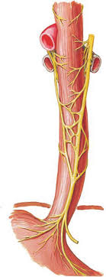

Slide 12
Τοίχωμα του πεπτικού σωλήνα
Το τοίχωμα του πεπτικού σωλήνα αποτελείται από 4 χιτώνες, που είναι από τα έξω προς τα μέσα:
ο ορογόνος
ο μυϊκός (δημιουργεί συσπάσεις που μεταδίδονται κατά μήκος του σωλήνα ως κύματα και προωθεί το φαγητό προς την έξοδο από τον οργανισμό)
ο υποβλεννογόνος (περιέχει αιμοφόρα αγγεία και κάποια νεύρα που βοηθούν στη ρύθμιση της πεπτικής δράσης)
ο βλεννογόνος (περιέχει κύτταρα που εκκρίνουν βλέννη)

Slide 14
Στόμαχος

Slide 15
Στόμαχος
Το στομάχι είναι μια διεύρυνση του πεπτικού σωλήνα του ανθρώπου και των ζώων.
Είναι βασικό όργανο πέψης και ένα από τα όργανα που συγκροτούν το γαστρεντερικό σύστημα.
Στον άνθρωπο, το στομάχι έχει χωρητικότητα 2.001 κυβ. εκ. και βρίσκεται στο πάνω μέρος της κοιλιακής κοιλότητας.

Slide 16
Στόμαχος

Slide 17
Στόμαχος
Συγκοινωνεί με τον οισοφάγο με ένα στόμιο, που ονομάζεται καρδιακό στόμιο.
Προς τα κάτω συγκοινωνεί με το λεπτό έντερο, με το πυλωρικό στόμιο.
Το πάνω μέρος του στομαχιού ονομάζεται θόλος και περιέχει συνήθως αέρια.
Η περιοχή που βρίσκεται κάτω από το θόλο, λέγεται σώμα του στομαχιού, ενώ η περιοχή που βρίσκεται προς τον πυλωρό λέγεται πυλωρικό άντρο.

Slide 18
Στόμαχος

Slide 19
Στόμαχος
Το τοίχωμα του στομάχου αποτελείται από 4 χιτώνες, που είναι από τα έξω προς τα μέσα:
ο ορογόνος
ο μυϊκός (πολύ αναπτυγμένος και αποτελείται από λείες μυϊκές ίνες)
ο υποβλεννογόνος
ο βλεννογόνος, στον οποίο υπάρχουν οι γαστρικοί αδένες που εκκρίνουν το γαστρικό υγρό (υδροχλωρικό οξύ και ένζυμα).

Slide 20
ΓΑΣΤΡΙΚΟ ΥΓΡΟ
Πρόκειται για λεπτόρρευστο, άχρωμο υγρό, επί το πλείστον υδατοειδές, που περιέχει βλέννη, τον ενδογενή παράγοντα, υδροχλωρικό οξύ, το ένζυμο πεψίνη και το ένζυμο λιπάση.
Το pH είναι, 1 - 2, ισχυρά όξινο, καταστρέφει παθογόνους μικροοργανισμούς και μετατρέπει το πεψινογόνο σε ενεργό πεψίνη. Η πεψίνη ξεκινά την πέψη των πρωτεϊνών.
Η γαστρική λιπάση έχει μικρή επίδραση στα μη γαλακτωματοποιημένα λίπη. Το μεγαλύτερο μέρος της πέψης των λιπών πραγματοποιείται στο λεπτό έντερο.
Το ποσό του εκκρινόμενου γαστρικού υγρού μέσα στο 24ωρο εξαρτάται από την ποσότητα της προσλαμβανομένης τροφής.

Slide 21
έντερο
Με τη συνεργασία του νευρικού και του μυϊκού συστήματος γίνονται οι κινήσεις του λεπτού εντέρου που είναι δακτυλιοειδείς περισφίγξεις, περισταλτικές και εκκρεμοειδείς κινήσεις.
Με αυτές τις κινήσεις επιτυγχάνεται η κατάτμηση, η ανάδευση, η προώθηση του εντερικού χυλού καθώς και η καλύτερη επαφή του με τις λάχνες.
Στο λεπτό έντερο επιτυγχάνεται η τελική διάσπαση των σακχάρων, των πρωτεϊνών και των λιπών από ένζυμα του στομάχου, του παγκρέατος και της χολής καθώς και η απορρόφηση των προϊόντων της πέψεως μέσω των λαχνών, είτε από το αίμα, είτε από τη λέμφο.
Τα άχρηστα κατάλοιπα της πέψεως συνεχίζουν την πορεία τους προς το παχύ έντερο, στο οποίο με δακτυλιοειδείς περισφίξεις προωθούνται προς το ορθό για να αποβληθούν με την αφόδευση.

Slide 23
Λεπτό έντερο
Το λεπτό έντερο αποτελεί την επιμηκέστερη δομή του πεπτικού σωλήνα (περίπου 6μέτρα). Τα πρώτα 25 εκατοστά αποτελούν το δωδεκαδάκτυλο. Τα υπόλοιπα 2/5 ονομάζονται νήστιδα, ενώ τα υπόλοιπα 3/5 ονομάζονται ειλεός.
Το τοίχωμα του δωδεκαδάκτυλου περιλαμβάνει αδένες, οι οποίοι εκκρίνουν μεγάλες ποσότητες βλέννας κι έτσι προστατεύεται από το όξινο περιεχόμενο που φτάνει από τον στόμαχο.
Άλλα κύτταρα εκκρίνουν ένζυμα που διασπούν τις πρωτεϊνες και τους υδατάνθρακες που περιέχονται στην τροφή. Επιπλέον πεπτικά υγρά από το ήπαρ και το πάγκρεας εισέρχονται στο λεπτό έντερο μέσω του δωδεκαδάκτυλου.

Slide 24
λεπτό έντερο
Η απορρόφηση πολλών συστατικών της διασπασμένης τροφής πραγματοποιείται μέσω των τοιχωμάτων του λεπτού εντέρου.
Για την αύξηση της απορροφητικής επιφάνειας στον βλεννογόνο του λεπτού εντέρου υπάρχουν οι λάχνες και οι μικρολάχνες.

Slide 25
Παχύ έντερο

Slide 26
Παχύ έντερο
To παχύ έντερο είναι το όργανο του πεπτικού συστήματος το οποίο απορροφά το νερό από την τροφή που δεν χωνεύτηκε στο λεπτό έντερο και στη συνέχεια αποβάλει από τον οργανισμό το υπόλειμμα, μαζί με τις άχρηστες ουσίες της πεψης ή αυτές που δεν απορροφήθηκαν στο λεπτό έντερο. Αποτελεί το προτελευταίο μέρος του πεπτικού σωλήνα, με το τελευταίο να είναι ο πρωκτός.
Το παχύ έντερο αποτελείται από τρία ανισομήκη τμήματα, το τυφλό έντερο με τη σκωληκοειδή απόφυση, το κόλον (ανιόν, εγκάρσιο, κατιόν και σιγμοειδές) και το απευθυσμένο ή ορθό.

Slide 27
Παχύ έντερο
Το μήκος του ανθρώπινου παχέος εντέρου είναι ενάμιση μέτρο και έχει διάμετρο 5 με 8 εκατοστά.
Αποτελεί το ένα πέμπτο του συνολικού μήκους του πεπτικού σωλήνα. Η εξωτερική επιφάνεια του παχέος εντέρου χαρακτηρίζεται από τις κολικές ταινίες, τις κολικές κυψέλες, τις εγκάρσιες αύλακες και τις επιπλοϊκές αποφύσεις.

Slide 28
σκωληκοειδής απόφυση
Η σκωληκοειδής απόφυση, είναι ένα μικρό τμήμα του παχέος εντέρου, υπό τύπον ενός μικρού κινητού σωληνίσκου (μήκους 8–12 cm), ο οποίος κρέμεται από το αρχικό τμήμα του παχέος εντέρου (κοντά στο σημείο συνδέσεως λεπτού και παχέος εντέρου).
Ο σωληνίσκος αυτός, η εντερική αυτή απόφυση, θα μπορούσε να δίνει την εικόνα ενός σκώληκα, γι΄ αυτό άλλωστε οι πρώτοι ανατόμοι χρησιμοποίησαν αυτόν ακριβώς τον όρο για την περιγραφή του και έχει πλέον καταγραφεί ως σκωληκοειδής (εν είδει σκώληκος) απόφυση.
Οι παλαιές απόψεις, Δαρβινικής κυρίως προελεύσεως, περί ενός αχρήστου εντερικού υπολείμματος, έχουν σταδιακά αρχίσει να αναθεωρούνται. Η σκωληκοειδής απόφυση, αποτελεί εμβρυϊκό μεν κατάλοιπο, πλούσιο όμως σε λεμφοζιδιακό ιστό, με συμμετοχή στην άμυνα του οργανισμού (παρουσία λεμφοκυττάρων και παραγωγή λευκών αιμοσφαιρίων).
Επιπλέον ερευνητές πιστεύουν ότι η σκωληκοειδής είναι σημαντική για την μικροβιακή ισορροπία στο παχύ έντερο, αφού τα μικρόβια τα οποία αποικούν τον αυλό της μπορούν να αναδημιουργούν τη χλωρίδα του εντέρου σε περίπτωση που διαταραχτεί, επί παραδείγματι από μια σοβαρή διάρροια (αποθήκη χρήσιμων μικροβίων).

Slide 30
Το ήπαρ
Το ήπαρ ή συκώτι είναι ένα ζωτικό όργανο που έχει ένα ευρύ φάσμα λειτουργιών στο οποίο περιλαμβάνεται η αποτοξίνωση, η σύνθεση πρωτεϊνών και η παραγωγή βιοχημικών ουσιών απαραίτητων για την πέψη των τροφών.
Το ήπαρ είναι απαραίτητο για τη ζωή. Επί του παρόντος δεν έχει ανευρεθεί τρόπος αντιστάθμισης των λειτουργιών του, σε περίπτωση πλήρους απουσίας του σε βάθος χρόνου, παρόλο που η αιμοκάθαρση ήπατος μπορεί να συνεισφέρει για ένα μικρό διάστημα.
Το όργανο αυτό παίζει κυρίαρχο ρόλο στο μεταβολισμό και επιτελεί πολλές λειτουργίες του οργανισμού, μεταξύ άλλων την αποθήκευση γλυκογόνου, καταστροφή ερυθροκυττάρων, σύνθεση των πρωτεϊνών του πλάσματος, παραγωγή ορμονών και απομάκρυνση των τοξικών ουσιών από το σώμα, είτε είναι εξωγενείς είτε είναι παράγωγα του μεταβολισμού.
Βρίσκεται κάτω από το διάφραγμα, στο δεξιό και άνω μέρος της κοιλίας, που ονομάζεται δεξιό υποχόνδριο, και επεκτείνεται και στο κεντρικό και άνω μέρος της κοιλιάς, που ονομάζεται επιγάστριο.
Παράγει τη χολή, ένα αλκαλικό μίγμα, που αποδομεί μικρά και περίπλοκα μόρια, πολλά από τα οποία είναι αναγκαία για τις φυσιολογικές ζωτικές λειτουργίες.

Slide 31
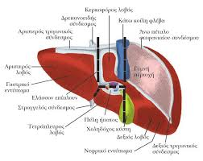
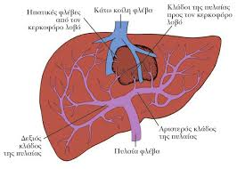

Slide 32
χοληφόρα
Το χοληφόρο δέντρο, ή δίκτυο των χοληφόρων, είναι το δίκτυο των χοληφόρων αγγείων μέσα στο οποίο ρέει η χολή. Από άποψη εμβρυολογίας, προέρχεται από το αρχέγονο έντερο και σχηματίζεται μαζί με το ήπαρ. Το χοληφόρο δέντρο αποτελείται από τα ενδοηπατικά και τα εξωηπατικά χοληφόρα.
Τα ενδοηπατικά χοληφόρα είναι αγγεία που βρίσκονται μέσα στο ήπαρ. Λαμβάνουν τη νεοπαραγόμενη χολή και την αποδίδουν στο εξωηπατικό δίκτυο.
Ο δεξιός και ο αριστερός ηπατικός πόρος, μήκους 1-4 εκατοστά, συλλέγουν τη χολή από το ενδοηπατικό δίκτυο και συνενούνται στις πύλες του ήπατος για να σχηματίσουν τον κοινό ηπατικό πόρο, ο οποίος έχει μήκος 3-4 εκατοστά και συνεχίζει την πορεία του προς τα κάτω μέχρις ότου ενωθεί με τον κυστικό πόρο.
Ο χοληδόχος πόρος αποτελεί τη συνέχεια του κοινού ηπατικού προς τα κάτω και έχει μήκος που ποικίλλει γύρω από ένα μέσο όρο 8 εκατοστών και εύρος 8 χιλιοστά. Έχει συνήθως δύο μοίρες: η ελεύθερη μοίρα του ακολουθώντας πορεία που έρχεται σε σχέση με το δωδεκαδάκτυλο και το πάγκρεας, ενώνεται με τον παγκρεατικό πόρο και εκβάλλει στο δωδεκαδάκτυλο. Στο σημείο εκβολής περιβάλλεται από τον σφιγκτήρα του Oddi και σχηματίζει μια θηλή, το φύμα του Vater.
Η χοληδόχος κύστη βρίσκεται στην κάτω επιφάνεια του ήπατος. Ενώνεται με τον κοινό ηπατικό πόρο, δια του κυστικού πόρου.

Slide 33
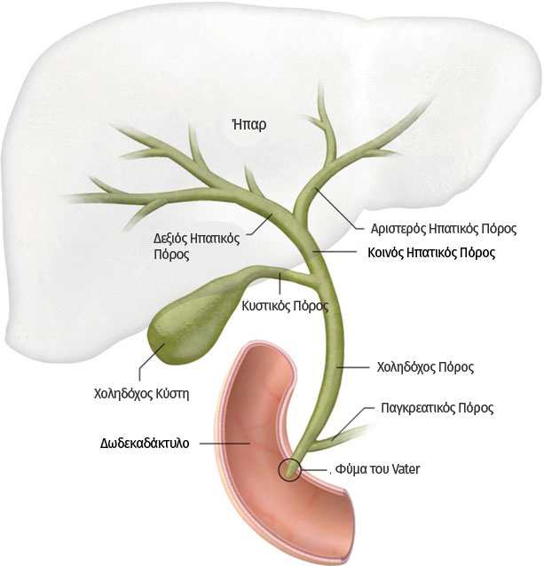

Slide 34
πάγκρεας
Το πάγκρεας είναι ένας αδένας του πεπτικού συστήματος των σπονδυλωτών. Είναι μικτός αδένας με ενδοκρινή και εξωκρινή μοίρα ο οποίος παράγει πλήθος σημαντικών ορμονών με κυριότερες την ινσουλίνη, το γλυκαγόνο και την αυξητική ορμόνη.
Ο ρόλος του στο πεπτικό σύστημα είναι η έκκριση του παγκρεατικού υγρού το οποίο περιέχει ένζυμα που συμμετέχουν στην απορρόφηση των θρεπτικών συστατικών από το λεπτό έντερο. Αυτά τα ένζυμα βοηθούν στην περαιτέρω διάσπαση των υδατανθράκων, των πρωτεϊνών και των λιπιδίων.
Το πάγκρεας βρίσκεται στο πίσω μέρος της κοιλιάς και συγκεκριμένα στην "αγκαλιά" του δωδεκαδακτύλου, στο σημείο όπου τελειώνει το στομάχι και αρχίζει το λεπτό έντερο. Έχει μήκος περίπου 15 cm και σχήμα αποπλατυσμένου αχλαδιού.
Διακρίνονται 4 τμήματα: το διογκωμένο τμήμα του ονομάζεται κεφαλή, το ενδιάμεσο αυχένας, το μεσαίο τμήμα ονομάζεται σώμα και το στενότερο ουρά. Εντός του οργάνου βρίσκονται δύο «σωλήνες», ο κύριος παγκρεατικός πόρος και ο εφεδρικός ή δευτερεύων ή πόρος του Santorini.
Στο πάγκρεας καταλήγουν κλάδοι νεύρων με προσαγωγούς αισθητικούς κλάδους του νευρικού συστήματος οι οποίοι είναι ευαίσθητοι στον πόνο.

Slide 35
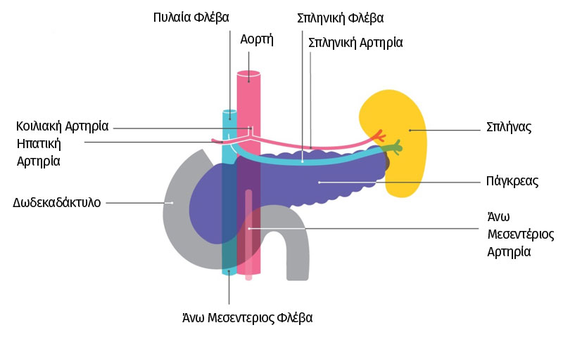

Slide 36
ο σπλήνας
Η σπλήνα (ή ο σπλήνας), είναι λεμφοειδές όργανο. Στον ανθρώπινο οργανισμό βρίσκεται στην κοιλιά επί της αριστερής πλευράς μεταξύ της 9ης και 12ης πλευράς και αποτελεί το μεγαλύτερο όργανο του λεμφικού ιστού του οργανισμού.
Ο σπλήνας είναι υπεύθυνος για τις ακόλουθες λειτουργίες:
Αποτελεί αιμοποιητικό όργανο κατά την εμβρυϊκή ζωή (παραγωγή ερυθρών αιμοσφαιρίων)
λειτουργεί ως ηθμός (φίλτρο) και καθαρίζει το αίμα
από γηρασμένα ή παθολογικά ερυθρά αιμοσφαίρια
από έγκλειστα που υπάρχουν εντός των ερυθροκυττάρων ή ξένα σωματίδια
από αντιγόνα και μικροοργανισμούς
παίζει σημαντικό ρόλο στη μη ειδική και ειδική ανοσία του οργανισμού
συμμετέχει στο μεταβολισμό του σιδήρου
λειτουργεί ως αποθήκη λευκών αιμοσφαιρίων και αιμοπεταλίων

Slide 37
Ο σπλήνας
Ο σπλήνας αποτελείται από λεμφικό ιστό και φαγοκύτταρα και συμμετέχει στη μη ειδική και ειδική άμυνα του οργανισμού παράγοντας ουσίες, όπως οι οψωνίνες, βοηθά στην απομάκρυνση των μικροβίων από την κυκλοφορία.
Ο κίνδυνος νόσησης από σοβαρές λοιμώξεις μετά από αφαίρεση της σπλήνας (σπληνεκτομή) ή λειτουργική παύση των δράσεών της (ασπληνία) είναι αυξημένος.
Φαίνεται ότι τα παιδιά που έχουν υποστεί σπληνεκτομή έχουν μεγαλύτερο κίνδυνο λοίμωξης από ό,τι οι ενήλικες. Ο παθογενετικός μηχανισμός της θανατηφόρου λοίμωξης στα άτομα με ασπληνία δεν είναι πλήρως διασαφηνισμένος.

